Slide 1
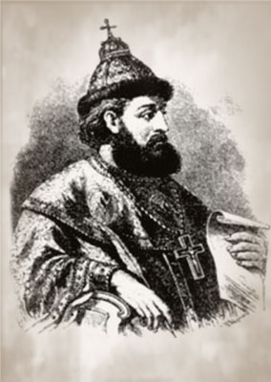
Владимир
Мономах.
1113
1125
Последние годы
великой державы
Чупров Л.А. МОУ СШ №3 с. Камень-Рыболов Ханкайского района Приморского края

Slide 2
18-й Киевский князь
(1053—19 мая 1125)
Предшественник: | Святополк II
Преемник: | Мстислав I Великий
Рождение: | 26 мая 1053
Смерть: | 19 мая 1125
Похоронен: | Софийский собор в Киеве
Династия: | Рюриковичи
Отец: | Всеволод Ярославич
Супруга: | 1) Гита 2) Ефимия
Дети: | сыновья: Мстислав I Великий, Изяслав, Святослав, Роман, Ярополк II, Вячеслав, Юрий Долгорукий и Андрей дочери: Евдоксия, Евфимия и Агафья

Slide 3
Цель урока:
показать центростремительные тенденции в жизни русского государства,
охарактеризовать политику Владимира Мономаха как стремление восстановить единство державы.

Slide 4
План урока:
Восстание в Киеве и приход к власти Владимира Мономаха.
Борьба с половцами.
Политика Мономаха.

Slide 5
Важнейшие даты:
1111 г. - крестовый поход князей во главе с Владимиром Мономахом против половцев;
1113 г. - восстание в Киеве в связи со смертью Святополка;
1113-1125 гг. - правление князя Владимира Мономаха в Киеве.

Slide 6
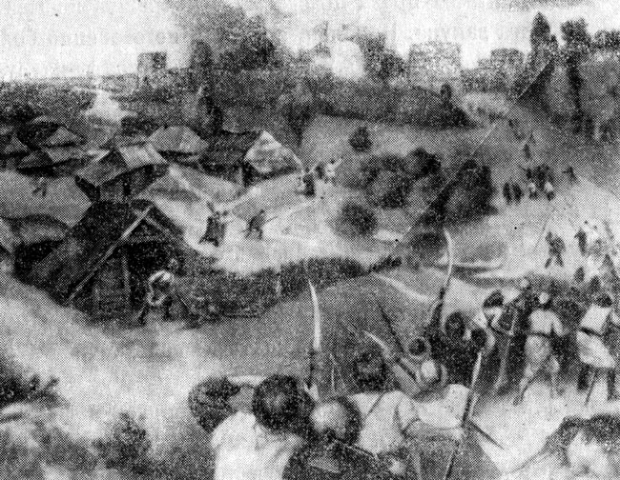
Восстание в Киеве и приход к власти Владимира Мономаха.
В 1113 г. в Киеве умер князь Святополк Изяславич, и в Киеве вспыхнуло восстание горожан против ростовщиков. Горожане громили дворы дворянских, княжеских управителей, бояр, ростовщиков. Погромы в Киеве продолжались несколько дней, и никому не удавалось их остановить.

Slide 7
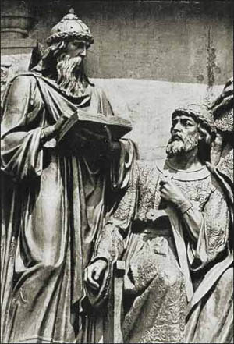
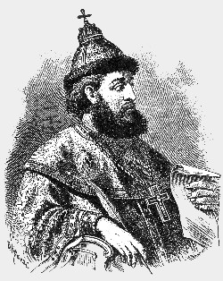
В этой ситуации киевские бояре решили пригласить на престол самого авторитетного на Руси князя - Владимира Мономаха. Владимир был внуком Ярослава Мудрого по отцовской линии.

Slide 8
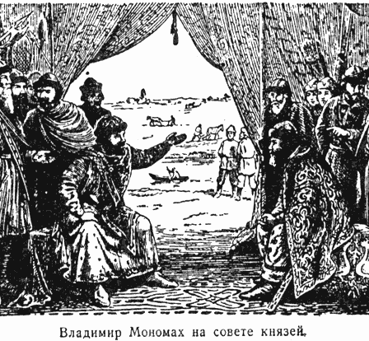
На момент приглашения в Киев Мономах правил в своей вотчине Переяславле. Ему было уже 60 лет, и он успел проявить себя и как талантливый полководец, и как государственный деятель, и как человек высокой культуры. Владимира Мономаха уже давно знала Русская земля.

Slide 9
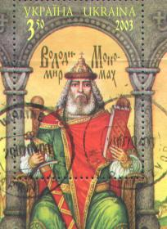
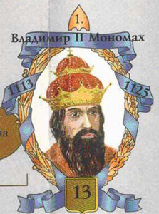
Владимир Мономах (биографические сведения)
Сын князя Всеволода Ярославича (прозван Мономахом по имени матери — дочери византийского императора Константина IX Мономаха).
В юности был князем Ростова (1066—1073), в 1073—1078 правил в Смоленске. В 1073 заключил в Сутейске мир с Польшей. В 1078 его отец стал киевским князем, а Владимир Мономах получил Чернигов.
В 1093 году после смерти отца, Великого князя Всеволода, имел возможность занять киевский престол, но, не желая новой усобицы, добровольно уступил это право двоюродному брату Святополку, сказав: «Его отец был старше моего и раньше моего княжил в Киеве». Сам же сел на Черниговский престол.
«Его отец был старше моего и раньше моего княжил в Киеве».

Slide 10
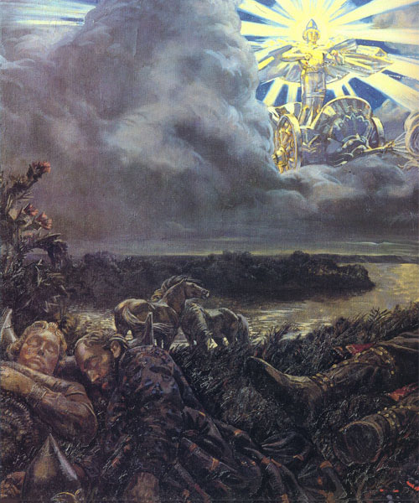
С 1093 вёл войну с вступившими в союз половцами и Олегом Святославичем, которому вынужден был уступить Чернигов (1094) и обосноваться в Переяславском княжестве, подвергавшемся постоянным набегам половцев. Поэтому Владимир Мономах был более всех заинтересован в прекращении княжеских междоусобиц и сплочении сил Руси для отпора половцам. Эту мысль Владимир Мономах настойчиво высказывал на княжеских съездах (Любечский съезд (1097), 1100, 1103.)

Slide 11
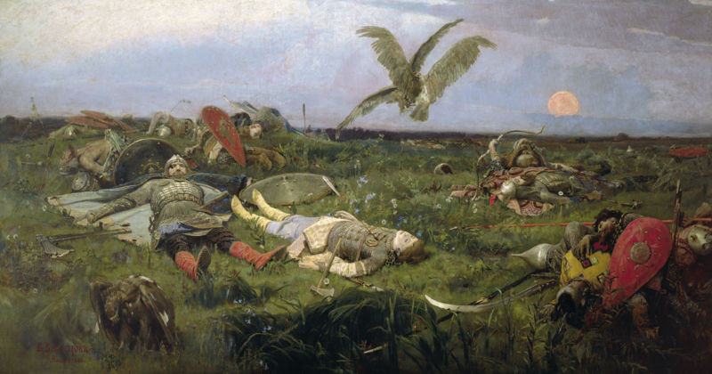
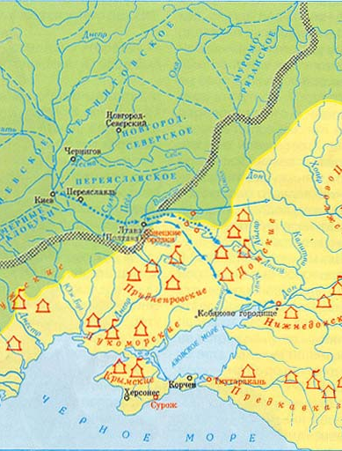

В 1095 заключил мир с половецкими ханами Итларом и Китаном и вероломно их убил с помощью Ратибора и его сыновей, а также при помощи киевского боярина Словята. После Долобского съезда (1103) Владимир Мономах стал вдохновителем и непосредственным руководителем военных походов против половцев (1103, 1107, 1111). Он начал прибегать к помощи народного ополчения. Половцы потерпели ряд поражений и надолго оставили русские земли.

Slide 12
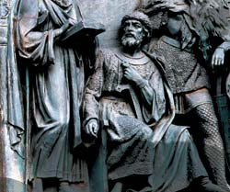
Политика Владимира Мономаха в качестве великого князя являлась продолжением его предыдущей деятельности и была направлена:
а) на сохранение и укрепление единой власти в государстве;
б) на борьбу с разделительными тенденциями и действиями других князей;
в) на защиту от половцев;
г) на реформирование внутренней жизни государства.

Slide 13
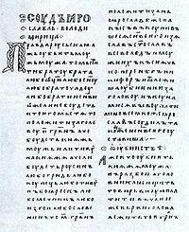
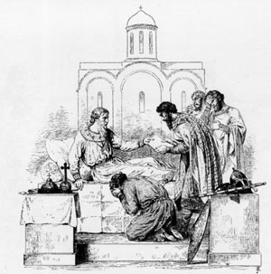
Он издал добавления к "Русской Правде", которые получили название "Устав Владимира Мономаха". «Устав»:
упорядочил взимание процентов ростовщиками,
улучшил правовое положение купечества,
регламентировал переход в холопство.
Большое место "Устав" уделял правовому положению закупов.
Это позволяет сделать вывод, что закупничество стало очень распространённым явлением, и закабаление земледельческого населения происходило постоянно.

Slide 14
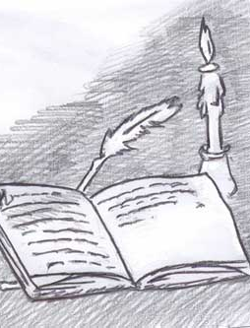
Таким образом, «Устав Владимира Мономаха»:
подкрепил новый этап социальных и денежных отношений в государстве,
сумел устранить наиболее глубокие и болезненные язвы общества,
снял социальное напряжение в городах и селах.
В конце жизни Владимир Мономах написал «Поучение», в котором не только рассказал о своей трудной жизни, но и поделился размышлениями о смысле жизни, об отношениях между людьми.

Slide 15
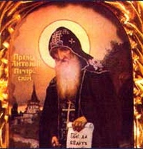
В 1116—1117 годах по поручению Владимира Мономаха создана была 2 редакция «Повести временных лет» Сильвестром, монахом киевского Михайловского Выдубицкого монастыря. Именно эта редакция летописи дошла до наших дней.

Slide 16
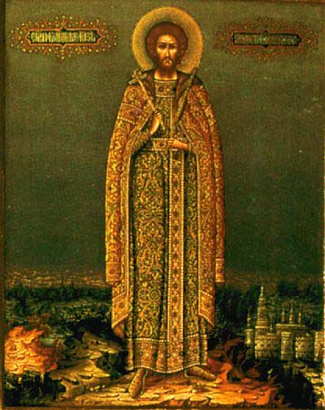
Владимир Мономах поддерживал тесные связи со многими европейскими правителями. Сам он был сыном византийской принцессы, первая супруга его была Гида, дочь английского короля Гарольда; сын Мстислав был женат на дочери шведского короля, одна дочь - замужем за венгерским королём, другая - за греческим царевичем.

Slide 17
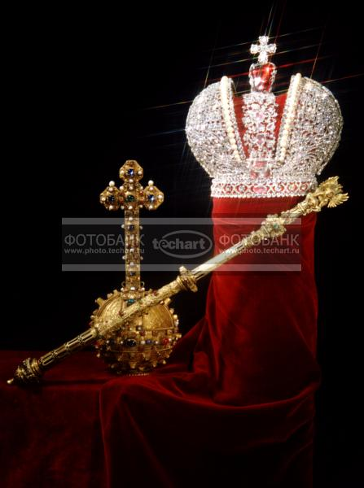
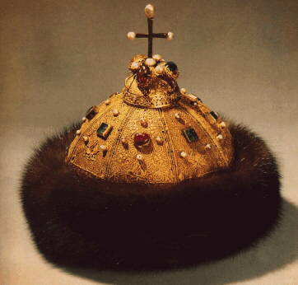
С именем Владимира Мономаха связано и появление на Руси символов царской власти - короны (шапки Мономаха), скипетра, державы. По преданию, их прислал в дар Мономаху его дед - византийский император Константин Мономах.

Slide 18
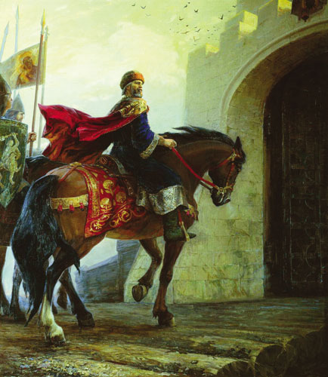
К XI в. за государством восточных славян окончательно закрепилось название "Русь", "Русская земля". Всех восточных славян стали звать "русичами", "русинами", "русскими".
Владимир Мономах смог объединить под своей властью 3/4 территории Древнерусского государства, на время прекратить княжеские усобицы.
Но единство Руси Владимир Мономах удерживал только силой своего авторитета.
В границах Руси уже сложились и выросли самостоятельные государства. Русь неудержимо распадалась. На Руси начинался период феодальной раздробленности.

Slide 19

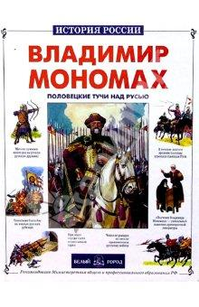
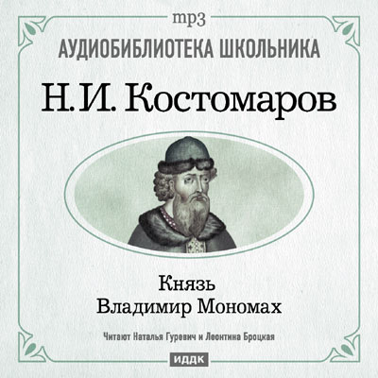

Владимир Мономах умер 19 мая 1125 г. на 73 году своей жизни.
По словам летописца
"слава о его доблести сияла как солнце и прошла по всем странам".

